Slide 1


Slide 2
Curiosidades sobre a série representada em dados:
1- Top 10 atores que mais aparecem?
2- Atores que ficaram mais tempo na serie?
3- Quais episódios tiverem maior nota?
4- Quais as temporadas tem maior nota media?
5- Qual os episódios mais longos?
6- Qual região tem mais casas?
7- As maiores batalhas?
8- Quantas mortes por temporada ?
9- Quem matou mais?
10- Casa que matou mais?
11 – Top 10 episódios com melhores notas?
12 - Rei que mais atacou?
13 – Rei que mais foi atacado?

Slide 3



dashboard_got
View in Power BI
Last data refresh:
30/03/2022 03:50:05 UTC
Downloaded at:
30/03/2022 03:53:33 UTC

Slide 4
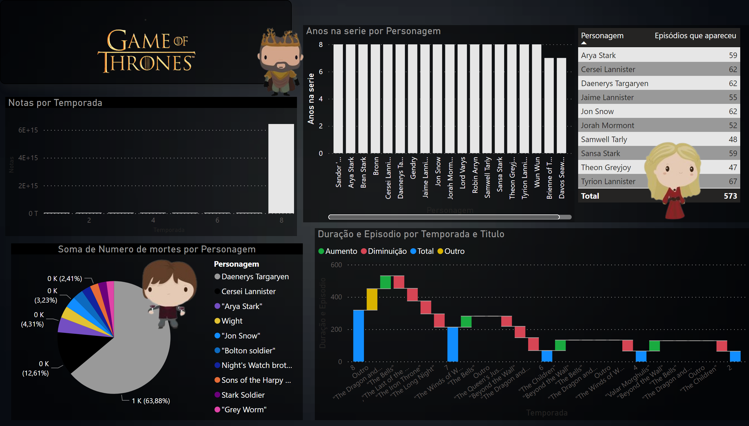
Página 1
Notes:
clusteredColumnChart
No alt text provided
textbox
No alt text provided
tableEx
No alt text provided
pieChart
No alt text provided
clusteredColumnChart
No alt text provided
waterfallChart
No alt text provided
image
No alt text provided
image
No alt text provided
image
No alt text provided
image
No alt text provided

Slide 5
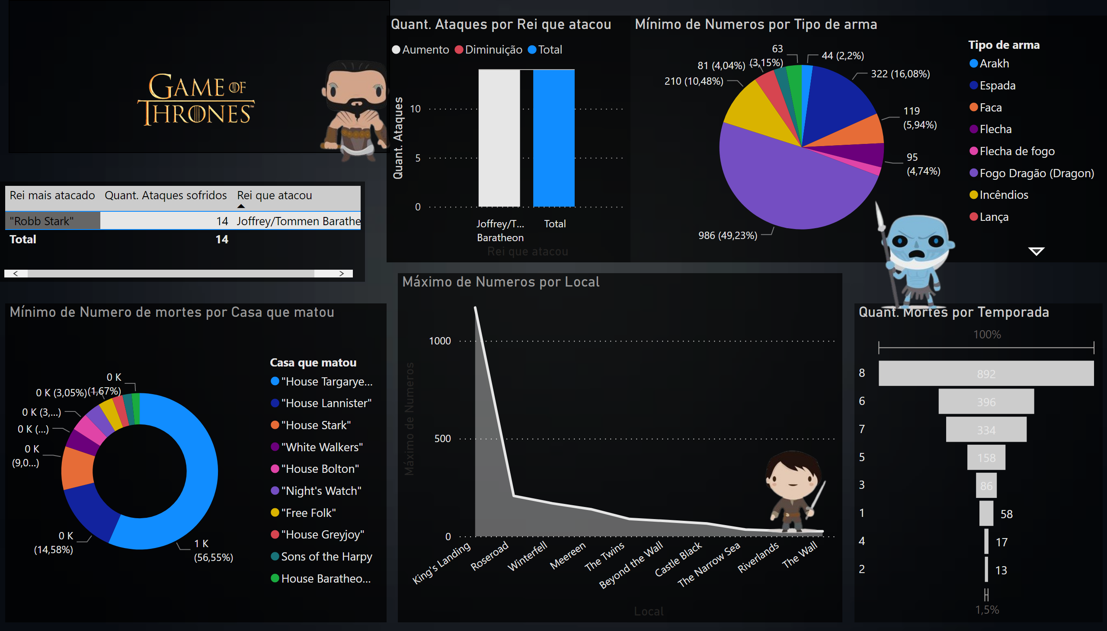
Página 2
Notes:
textbox
No alt text provided
image
No alt text provided
funnel
No alt text provided
donutChart
No alt text provided
stackedAreaChart
No alt text provided
pieChart
No alt text provided
image
No alt text provided
image
No alt text provided
image
No alt text provided
tableEx
No alt text provided
waterfallChart
No alt text provided

Slide 6
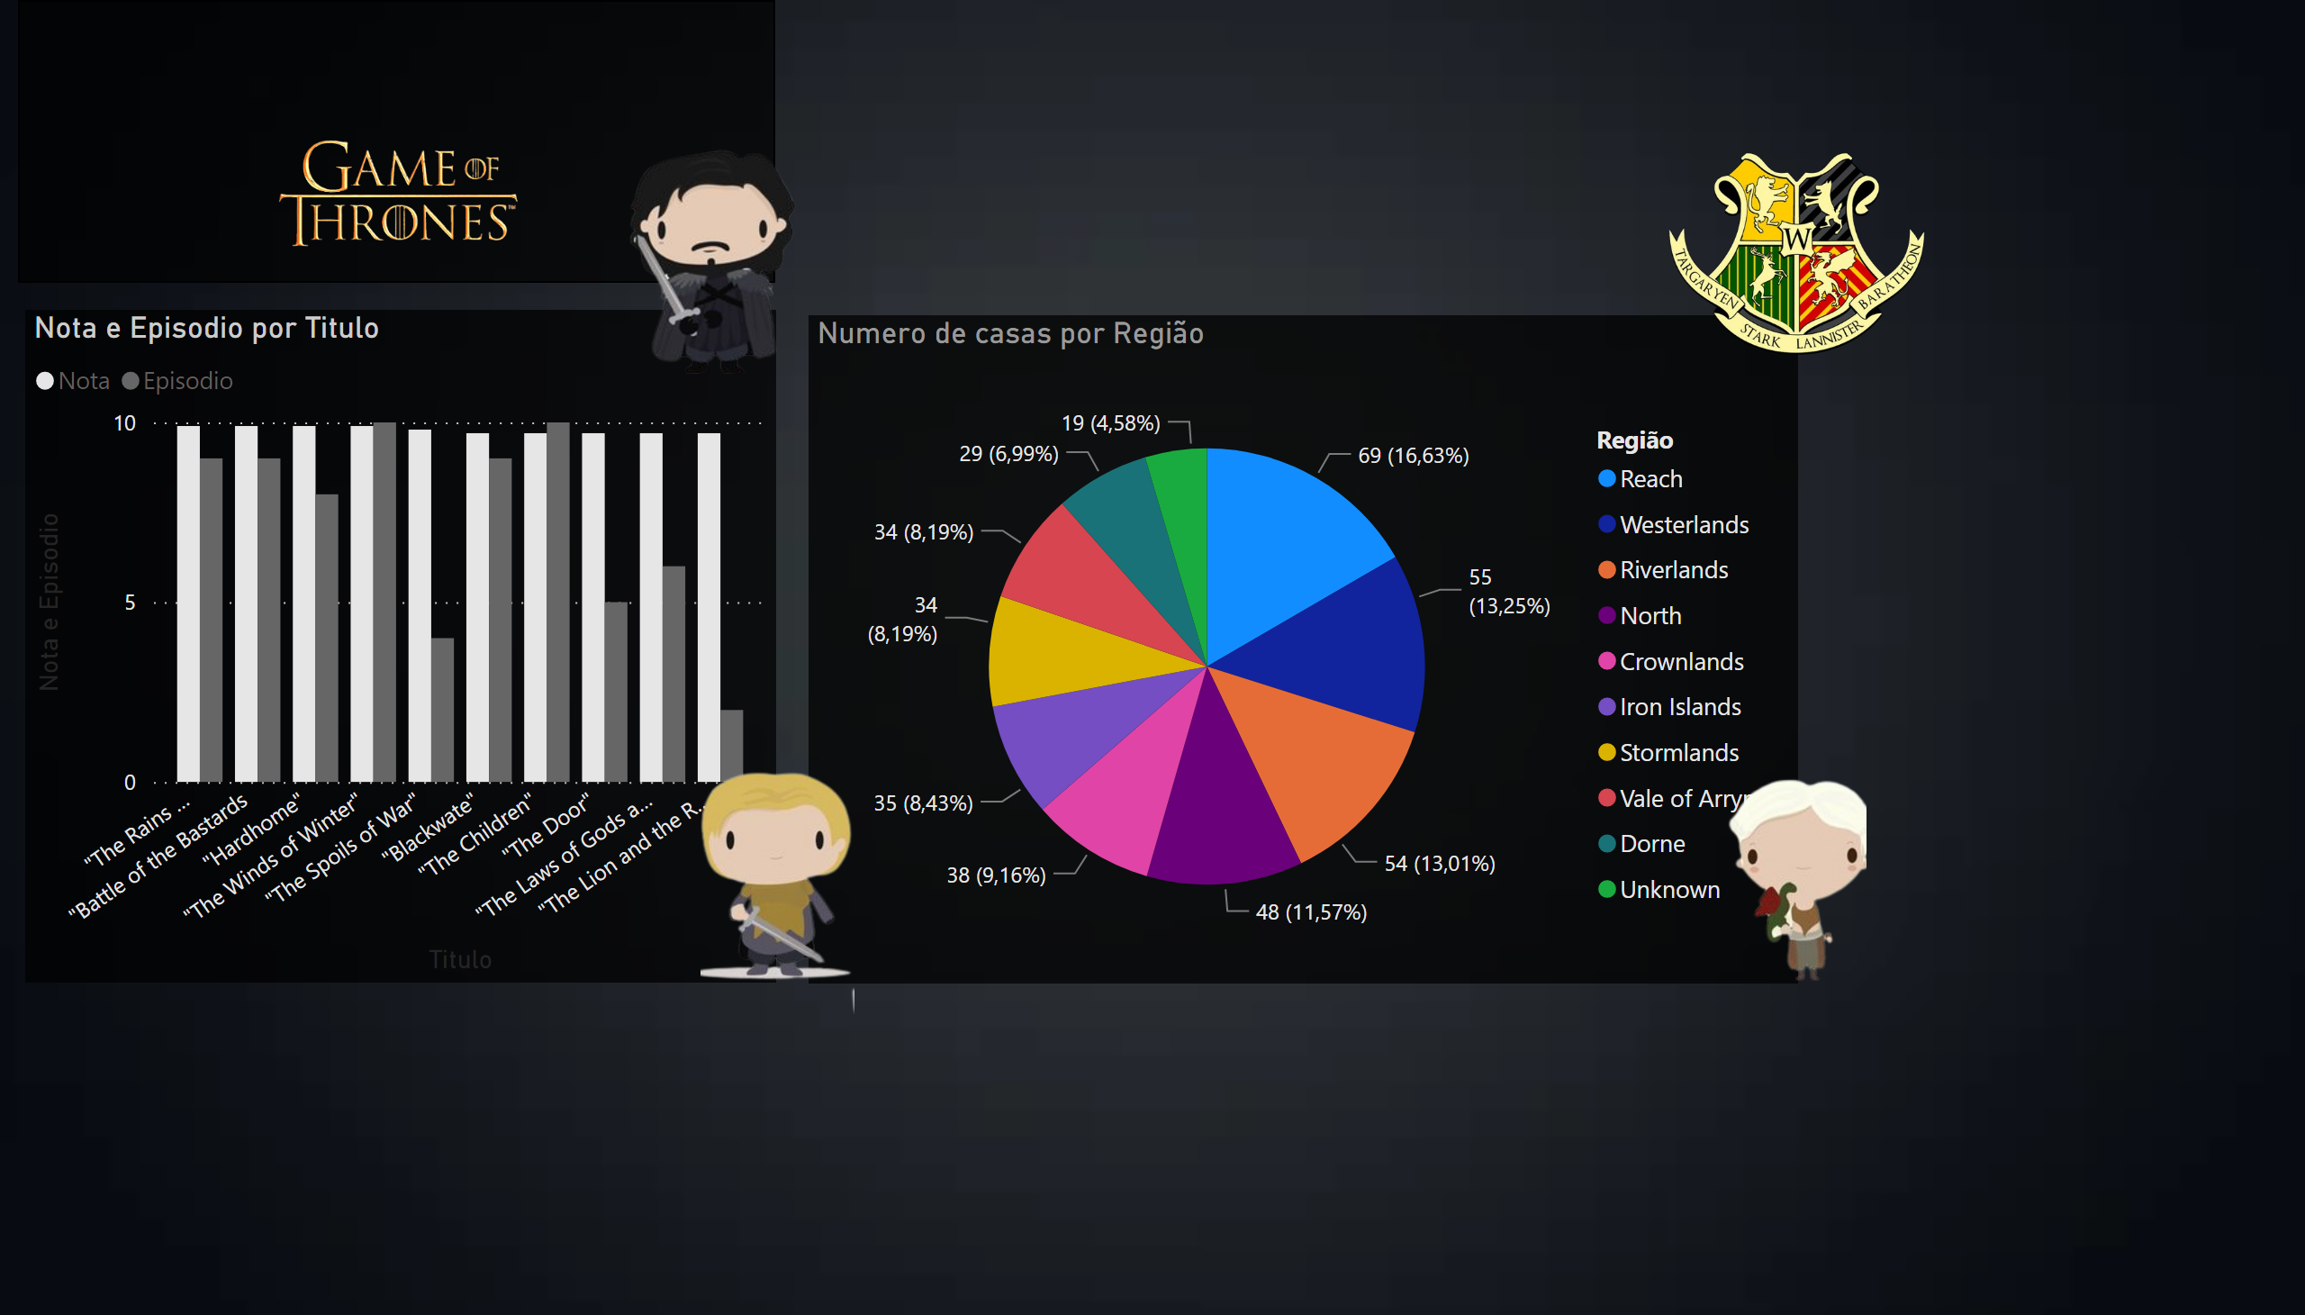
Página 3
Notes:
textbox
No alt text provided
image
No alt text provided
pieChart
No alt text provided
clusteredColumnChart
No alt text provided
image
No alt text provided
image
No alt text provided
image
No alt text provided
image
No alt text provided

Slide 7







TECNOLOGIAS E FERRAMENTAS UTILIZADAS

Slide 8
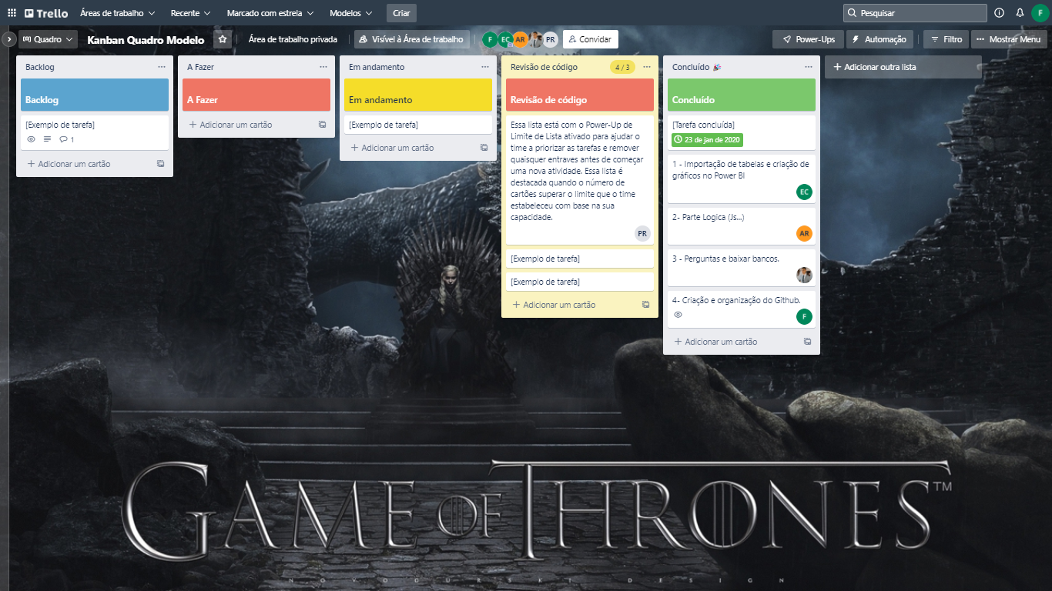
TRELLO

Slide 9




Time
André Rodrigues
Emilly Cristina
Felipe Nascimento
Lucas Calebe

Slide 10
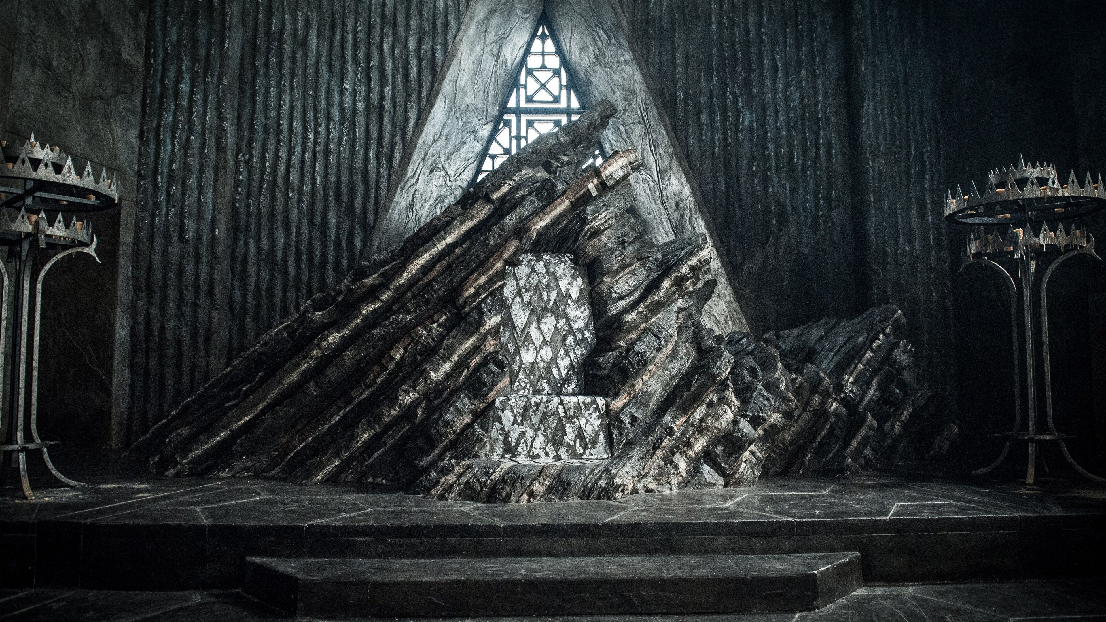
Muito Obrigado

